Slide 1
Projet UV Plante Connectée
MALBEC Thomas
PAPON Alexis
DEMANECHE Antonin

Slide 2
Sommaire :
1 - Rappel du projet
2 – Algorigramme
3 – Solutions Proposées
4 – Problème Rencontré
5 – Démonstration Site
6 – Démonstration Programme
7 – Conclusion
8 – Des questions ?

Slide 3
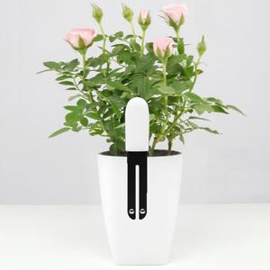
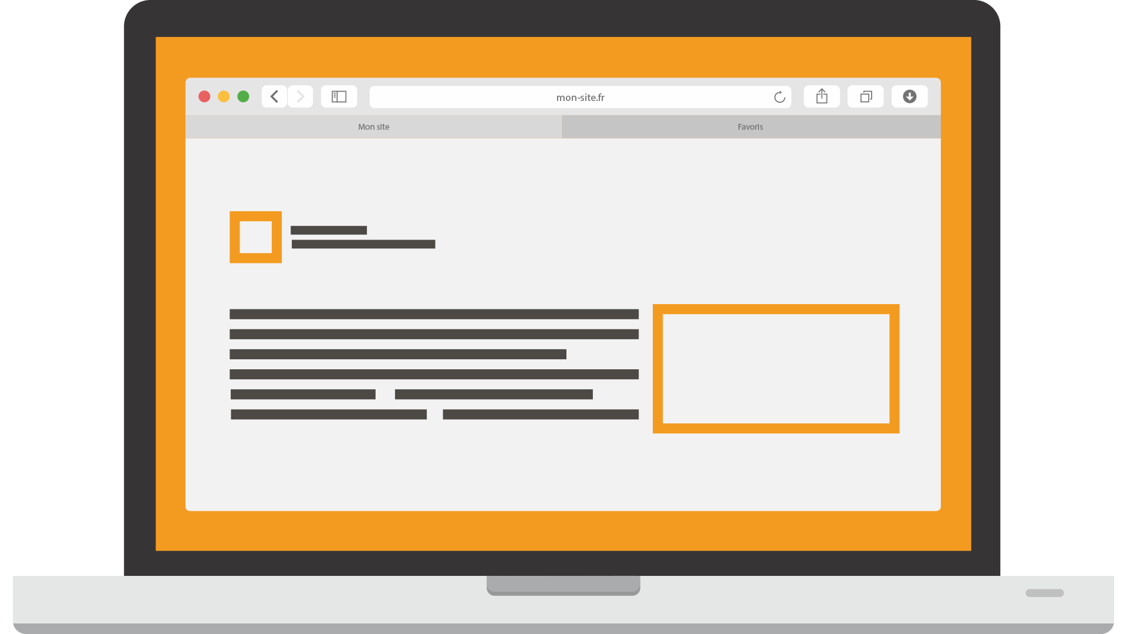
1 – Rappel du Projet
Plante Connectée
Interface

Slide 4
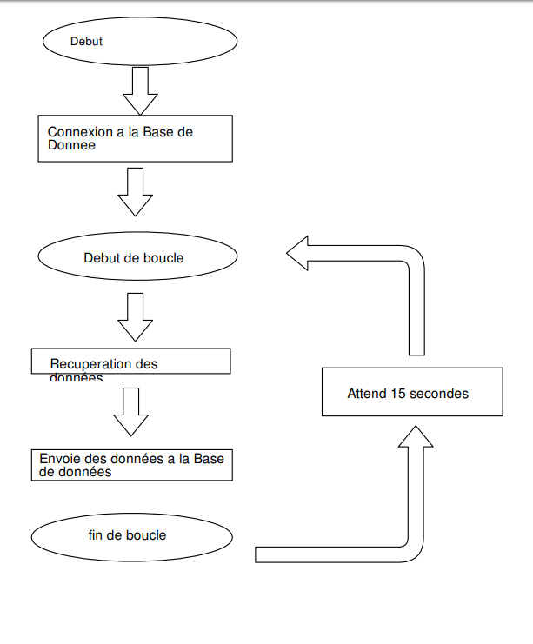
2 – Algorigramme et base de données
Algorigramme :

Slide 5
3 - Solutions Proposées
Plante Connectée :
Raspberry pi
Grove Base Hat
3 capteurs ( Humidité / Luminosité / Température )
Interface :
Site Web

Slide 6
4 - Problème Rencontré
Problèmes de programmation
Ajouter des plantes liées à un User sur le site

Slide 7

5 - Démonstration Site

Slide 8
6 - Démonstration Programme

Slide 9
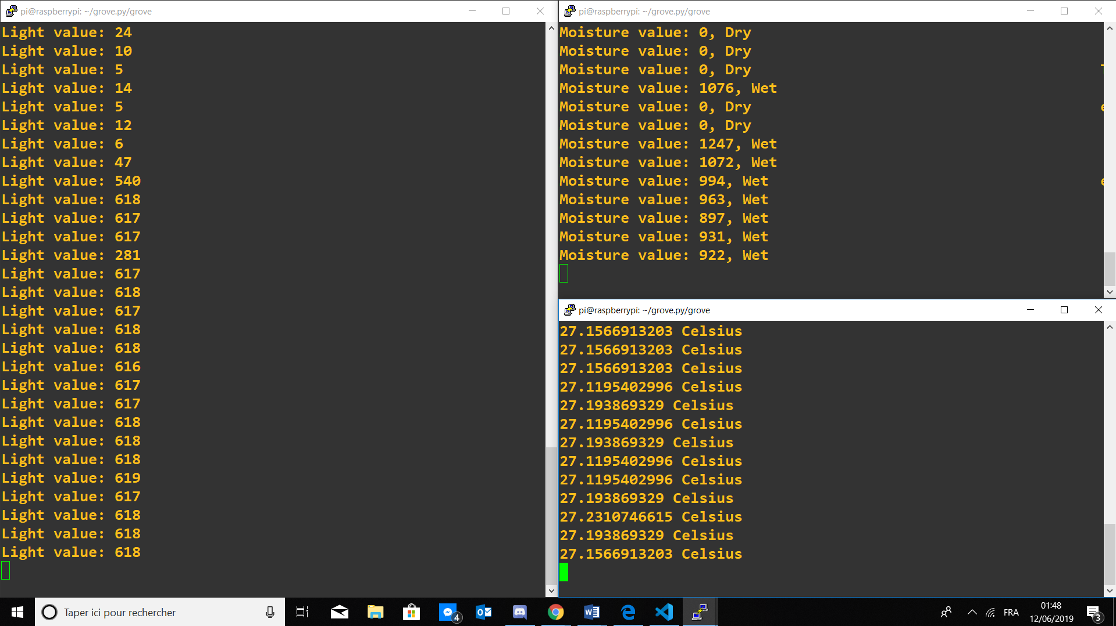

Slide 10
7 - Conclusion
Pour conclure :
Le site
L’ajout de plante à la base de données
L’inscription
L’identification
Influencer la base de données avec un programme python
Ajouter des plantes à ses favoris depuis le site
Capter les données avec les capteurs de raspberry

Slide 11

8 – Des questions ?

